Slide 1
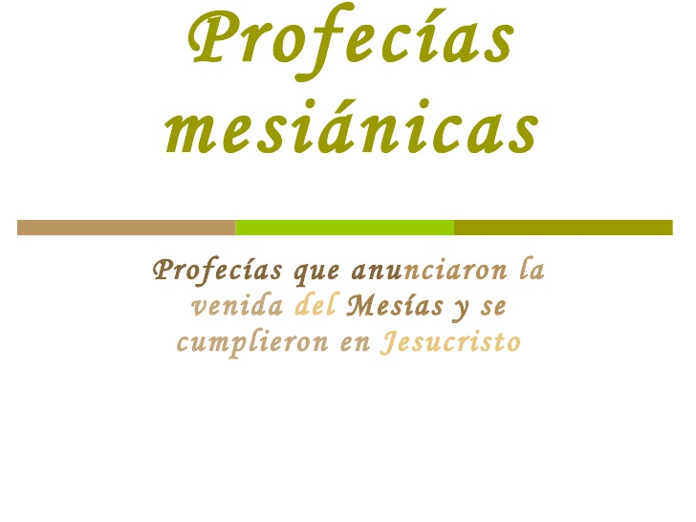

Slide 2

Profecías mesiánicas: dado su importancia y para no hacer tan extenso el tema, lo hemos dividido en cinco partes.
En este tema veremos 50 profecías que muestran irrefutablemente que Jesús es el Señor y Mesías Anunciado por los profetas del Antiguo Testamento.
Lo interesante es que estas profecías fueron dadas muchos años antes de su cumplimiento.

Slide 3
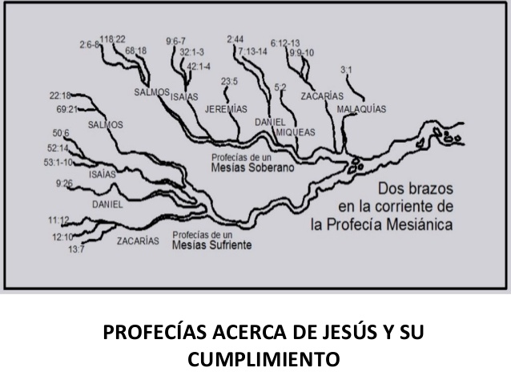

Slide 4
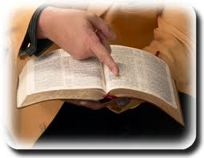
Introducción :
Para nosotros los cristianos, siempre habrá una pregunta de parte de los mas escépticos: ¿Cómo sabemos que Jesús es el hijo de Dios?; La respuesta es muy sencilla, lo sabemos por Fe. La fe es de trascendencia vital para la vida de todo creyente, por que escrito está que «sin fe es imposible agradar a Dios»…(Hebreos 11:6).
¡Pero no tenemos una fe ciega! La mayoría de nosotros nos damos cuenta que mientras más aprendemos, más robusta y madura es nuestra fe, gracias a los hechos plasmados en las Escrituras (La Biblia) y a los hechos desarrollados en nuestras vidas.

Slide 5
Muchas personas han empezado ha estudiar la vida y ministerio del Señor Jesús, y han hallado más que digno, que el sea el fundamento de una fe cabal y total. En la búsqueda de la verdad, con corazones sinceros, han examinado los hechos y han proclamado con profunda sinceridad ¡Jesús es el Señor y Mesías!.
Dios creo nuestras mentes, es por ello que sabe que somos personas que queremos aprender, entender y comprender, por tal motivo nos ha dado las profecías bíblicas que nos orientan y nos llevan a reconocer el Mesianismo de Jesús.
Canon Lidón erudito bíblico declaró que hay 332 diferentes predicciones en el A.T. que se cumplieron literalmente en Jesucristo.
Nosotros, solo hemos incluido cincuenta que prueban irrefutablemente, que Jesús es el único hombre vivo o que haya vivido, que reúne todos los requisitos, para ser el Mesías.

Slide 6
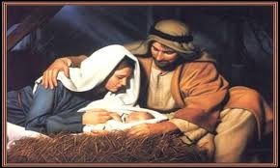
Si Dios no existiera, no existiría lo que hoy existe
1.- El Mesías nacería de una mujer.
Profecía: Cuando Adán y Eva pecaron en el huerto del edén, Dios el Padre dictó esta sentencia a Satanás; “Y pondré enemistad entre ti y la mujer y entre tu simiente y la simiente suya; Esta te herirá en la cabeza y tú la herirás en el calcañar”.
(Génesis 3:15).
Cumplimiento: “Pero cuando vino el cumplimiento del tiempo, Dios envió a su hijo nacido de mujer y nacido bajo la ley”.
(Gálatas 4:4).
Esta profecía, la primera y más extensa relacionada con le Mecías, fue dada 4.000 años antes.

Slide 7
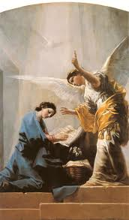
En su primera venida el Mesías nacido del vientre de una mujer, como todo el mundo. Lo interesante en los pasajes citados anteriormente es que se hace énfasis en la mujer, no en el hombre. Esto se debe a que Jesús no fue concebido por la unión de un hombre y una mujer, si no por el poder del Espíritu Santo, que cubrió a María con su sombra. (Lucas 1:35).
2.- El Mesías nacería de una virgen.
Profecía: “Por tanto, el Señor mismo os dará señal: He aquí que la virgen concebirá y dará a luz un hijo, y llamará su nombre Emanuel” (Isaías 7:14).
Cumplimiento: “Al sexto mes el ángel Gabriel fue enviado por Dios a una ciudad de Galilea llamada Nazaret, a una virgen desposada con un varón llamado José de la casa de David; y el nombre de la virgen era María entonces el ángel le dijo: María, no temas porque has hallado gracia delante de Dios. Y ahora concebirás en tu vientre, y darás a luz un hijo y llamarás su nombre JESÚS entonces María dijo al ángel: ¿Cómo será esto?, pues no conozco varón. Respondiendo el ángel le dijo: el Espíritu Santo vendrá sobre ti y el poder del Altísimo te cubrirá con su sombra; por lo cual también el Santo ser que nacerá, será llamado hijo de Dios porque nada es imposible para Dios.
(Lucas 1:26-27, 30-31, 34-5, 37-38).
Esta profecía, fue anunciada 686 años antes, y se cumplió como todas las demás, de una manera asombrosa.

Slide 8
3.- El Mesías sería hijo de Dios.
Profecía: “Yo publicaré el decreto; Jehová me ha dicho: mi hijo eres tú, yo te engendré hoy”. (Salmo 2:7).
El Salmo 2:7, es un Salmo real, por medio del cual el Mesías proclama la afirmación del Padre sobre su legitimidad como Mesías.
Cumplimiento: “Y hubo una voz de los cielos (la voz del Padre) que decía: este es mi hijo amado, en el cual tengo complacencia”
(Mateo 3:17).
“ Y los espíritus inmundos al verle, se postraron delante de El, y daban voces diciendo: Tú eres el hijo de Dios.”
(Marcos 13:11).

Slide 9
4.- El Mesías sería de la tribu de Judá.
Profecía: “No será quitado el cetro de Judá, ni el legislador de entre sus pies, hasta que venga Siloh; y a El se congregarán los pueblos”. (Génesis 49:10).
Cumplimiento: “Judá engendró de Tamar a Fares y a Zara, y Jacob engendró a José, marido de María, de quien nació Jesús, llamado el Cristo”. (Mateo 1:16).
“Porque manifiesto es que nuestro Señor vino de la tribu de Judá”. (Hebreos 7:14 ).
Esta profecía fue hecha por Jacob, padre de Judá en Egipto, un poco antes de morir, dándole de esta forma la primogenitura sobre sus hermanos once hermanos.

Slide 10
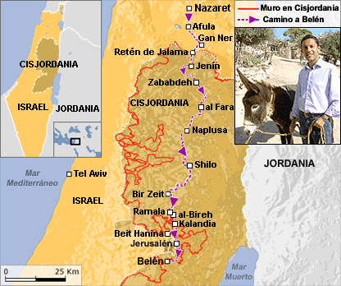
5.- El Mesías nacería en Belén.
Profecía: “Pero tú, Belén, Efrata, pequeña para estar entre las familias de Judá, de ti, me saldrá el que será Señor en Israel; y sus salidas son desde el principio, desde los días de la eternidad”. (Miqueas 5:2 ).
Cumplimiento: “Jesús nació en Belén de Judea”. (Mateo 2:1 ).
“ Y El es (ha existido) antes de todas las cosas, y todas las cosas en El subsisten”. (Colosenses 1:17).
En el mapa se muestra el recorrido que hizo María desde Nazaret hasta Belén, en un burrito, y el Emperador sin saberlo, con su decreto de empadronamiento hizo posible su complimiento.
Esta profecía fue dada aproximadamente 700 años antes de su cumplimiento.

Slide 11
6.- El Mesías sería llamado SEÑOR.
Profecía: “Jehová dijo a mi Señor: Siéntate a mi diestra, hasta que ponga a tus enemigos por estrado de tus pies”.
(Salmo 110:1).
Cumplimiento: “Enseñando Jesús en el templo, decía: ¿Cómo dicen los escribas que el Cristo es hijo de David?, porque el mismo David dijo por el Espíritu Santo: Dijo el Señor a mi Señor: siéntate a mi diestra, hasta que ponga a tus enemigos por estrado de tus pies. David mismo le llama Señor, ¿Cómo, pues, es su Hijo?, y gran multitud del pueblo le oía de buena gana”. (Marco 12:35-37).
Según la afirmación de Jesús, esta conversación la sostuvieron Dios el Padre y Dios el Hijo. Y Cristo ocupa el lugar de máximo honor en todo el universo: a la diestra de su Padre
(lea Efe. 1:20-23; 1Co 15:24-28).

Slide 12
Comentario Bíblico: «Al examinar la profecía de David, nos muestra claramente que el Rey David escucha una conversación celestial e íntima, entre el Señor (Yahweh) y el Señor de David (Adonai), en pocas palabras entre Dios el Padre y el Mesías su hijo.
En esta profecía, Yahweh dijo que el Señor de David, el Mesías, está sentado a la diestra de Yahweh (Salmo 110:5), el lugar de autoridad, hasta la consumación de los siglos (comparece con el (Salmo 2:8-9).
En aquel tiempo el Señor enviará al Señor de David (Jesús el Mesías), para sujetar a sus enemigos, quiere decir subyugación total. Con su cetro el Mesías: Señor de señores y Rey de reyes gobernará sobre sus enemigos».

Slide 13
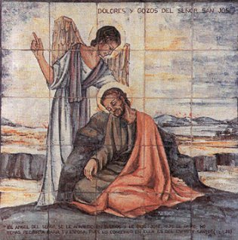
7.- El Mesías sería llamado Emanuel (Dios con nosotros).
Profecía: “Por tanto, el Señor mismo os dará señal: He aquí que la virgen concebirá, y dará a luz un hijo, y llamará su nombre Emanuel”. (Isaías 7:14).
Cumplimiento: “He aquí que la virgen concebirá, y dará a luz un hijo, y llamará su nombre Emanuel, que traducido es Dios con nosotros. Y despertando José del sueño, hizo como el ángel del Señor le había mandado, y recibió a su mujer. Pero no la conoció hasta que dio a luz a su hijo primogénito; y le puso por nombre Jesús”. ( Mateo 1:23-25).
Esta profecía también fue anunciada 686 años antes.

Slide 14
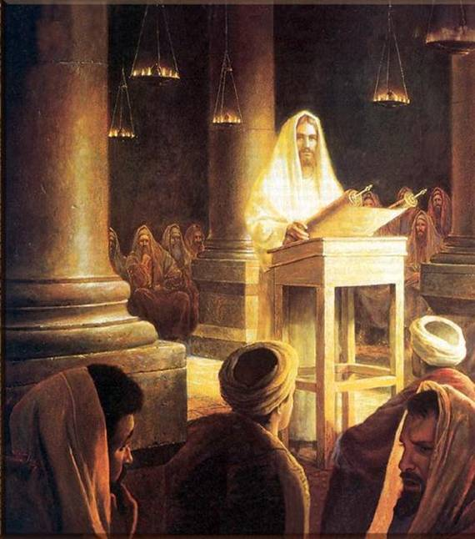
8.- El Mesías sería Profeta.
Profecía: “Profeta les levantaré de en medio de sus hermanos, como tú; y pondré mis palabras en su boca, y el les hablará todo lo que yo le mandaré”.
( Deuteronomio 18:18 ).
Cumplimiento: “Y la gente decía: Este es Jesús el profeta de Nazaret, de Galilea”. ( Mateo 21:11).
Esta profecía fue dicha 1.405 años antes por Moisés, y ratificada 686 antes de su cumplimiento por Isaías, y se cumplió según Jesús ese sábado (lea Luc.4:16-21).

Slide 15
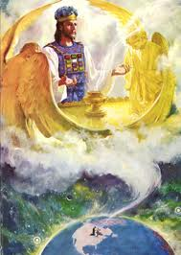
9.- El Mesías sería Sacerdote.
Profecía: “Juró Jehová, y no se arrepentirá: Tu eres sacerdote para siempre, según el orden de Melquisedec”. ( Salmo 110:4).
Cumplimiento: “Por tanto, hermanos santos, participantes del llamamiento celestial, considerad al apóstol y sumo sacerdote de nuestra profesión, Cristo, Jesús.” ( Hebreos 3:1). “ Y Cristo, en los días de su carne, ofreciendo ruegos y súplicas, con gran clamor y lágrimas al que lo podría librar de la muerte, fue oído a causa de su temor reverente. Y aunque era hijo, por lo que padeció aprendió la obediencia; y habiendo sido perfeccionado, vino hacer autor de eterna salvación para todos los que le obedecen; y fue declarado por Dios sumo sacerdote según el orden de Melquisedec”. ( Hebreos 5:7-10).
Tenga en cuenta que lo que Dios dice se cumple según:
(Num.19:23). Y nunca se retracta (Sal.89:34).

Slide 16
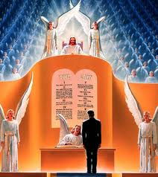
10.- El Mesías sería juez.
Profecía: “Porque Jehová es nuestro Juez, Jehová es nuestro legislador, Jehová es nuestro Rey; El mismo nos salvará”.
( Isaías 33:22).
Cumplimiento: “Te encarezco delante de Dios y del Señor Jesucristo, que juzgará a los vivos y a los muertos en su manifestación y en su Reino”. ( 2 Timoteo 4:1).
Gracias Padre Amado por haber enviado a Tu Hijo para que nos salvara, ayúdanos a creer más en Él y a obedecer su Palabra. Amen.
En el próximo tema estudiaremos diez profecías.

